Slide 1



МБДОУ д/с № 5 «Родничок»
комбинированного вида с. Сарыг-Сеп
Дистанционное обучение
7 неделя ( с 14 по 20 октября 2024г.)
2 группа раннего возраста
(1,5 - 2 лет)
Продолжительность занятия 10 мин.
Выполнил:
Музыкальный руководитель
Салчак М.С.

Slide 2

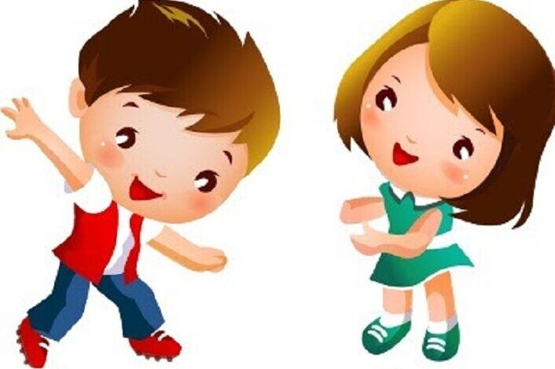

Приветствие
Развивать слуховое внимание и умение ориентироваться
в зале, двигаться в соответствии с музыкой
Пьеса «Гуляем и пляшем».​
Русская народная мелодия.​
Обработка М. Раухвергера.​

Slide 3
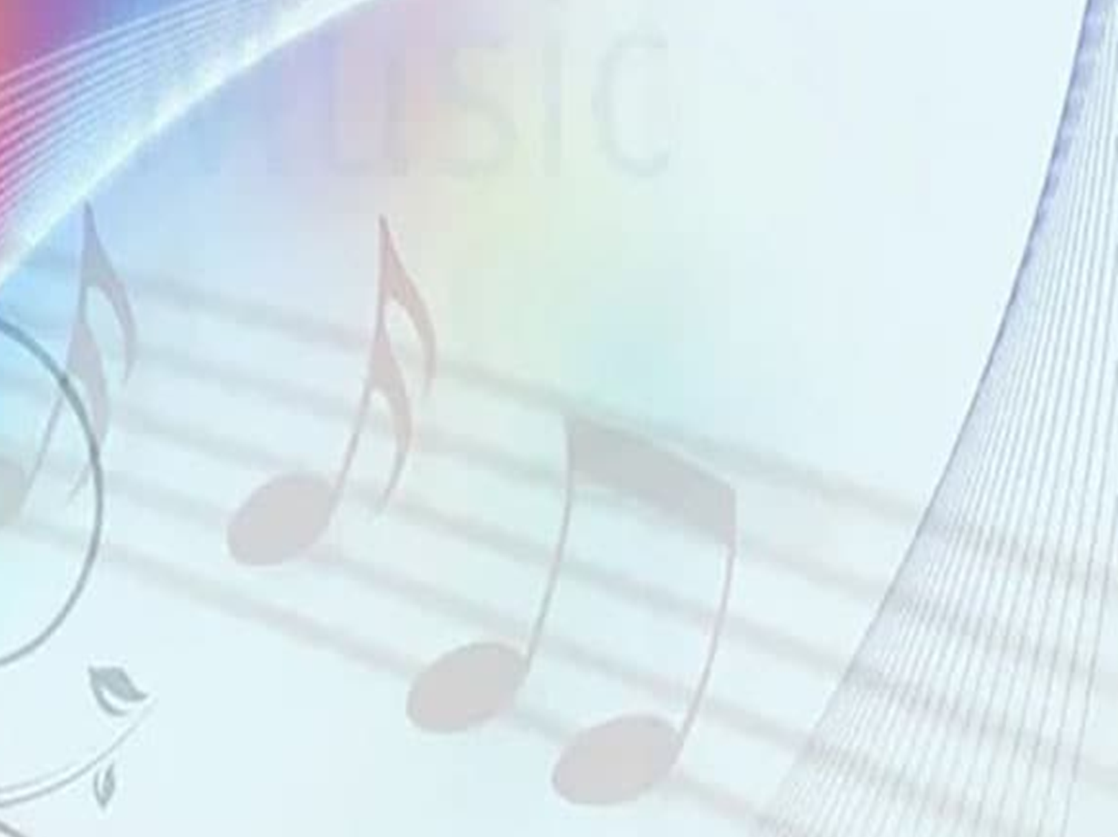
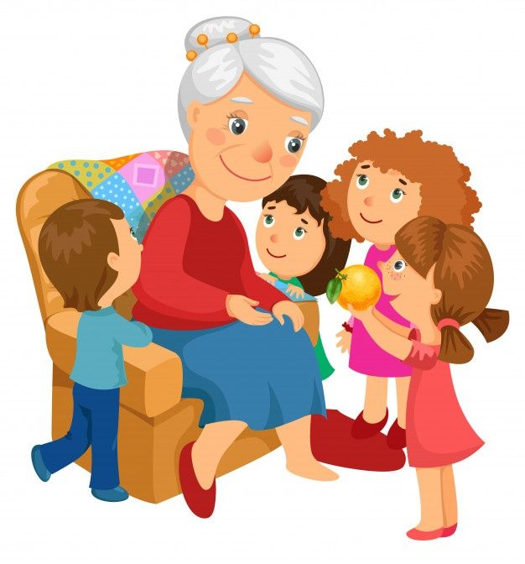
Слушание
Учить внимательно слушать, эмоционально откликаться на произведение
Ладушки, рус.нар.песенка
Ладушки, ладушки, где были?
— У бабушки!
Что ели? — Кашку.
Что пили? — Бражку.
Кашка масленька, Бражка сладенька,
Бабушка добренька.
Попили, поели Шу-у-у!
Полетели!
На головку сели! Ладушки запели!

Slide 4
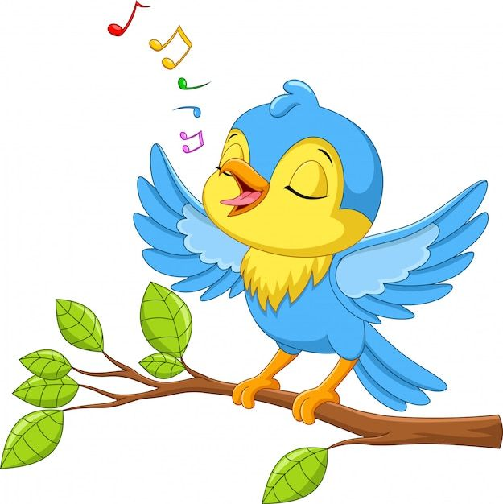
Пение
Учить активному подпеванию песен, учить звукоподражанию.
Дождик, дождик, хватит лить –
Кап-кап, кап-кап-кап!
Сад осенний наш мочить –
Кап-кап, кап-кап-кап!
Слышишь листья как шуршат –
Ш-ш, ш-ш-ш…
И под каплями дрожат –
Ш-ш, ш-ш-ш…
Дождик, дождик, уходи!
Да-да, да-да-да!
Больше к нам не приходи!
Да-да, да-да-да!
«Дождик»
«Петушок»
«Птичка»
Птичка прилетела.
На ладошку села Погоди не улетай!
Улетела… Ай!

Slide 5
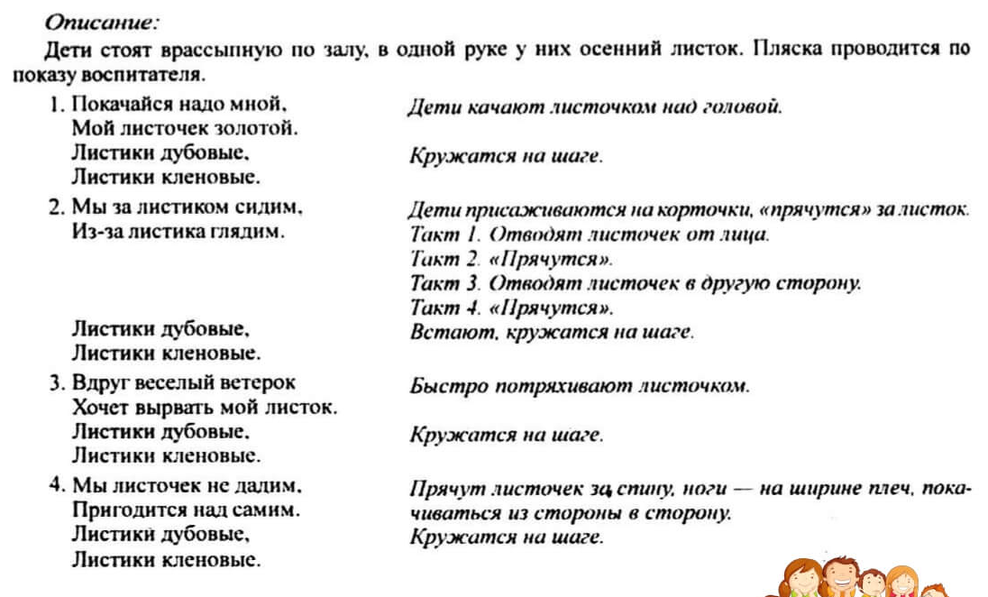
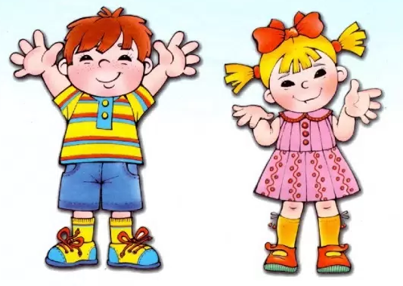
Музыкально - ритмические движения:
Пляска с листочками- Филлипенко
Учить детей простым
танцевальным движениям с листочками

Slide 6
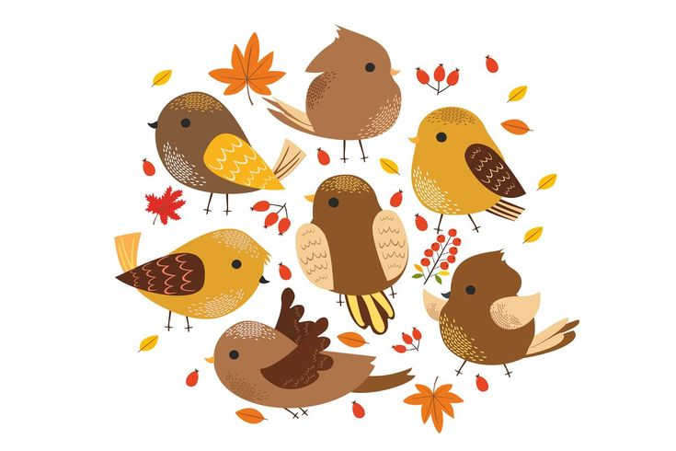
Игра
Учить двигаться в соответствии с характером музыки
«Птички»

Slide 7
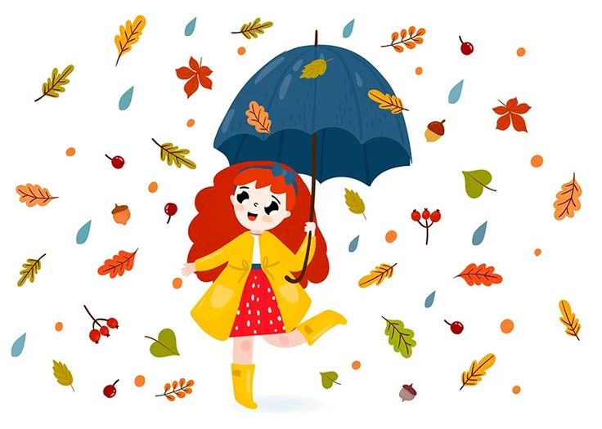
Спасибо за внимание!

